Slide 1
Mustalipeän ei-Newtonilaisuus
AALTO&Labtium

Slide 2
Tehtävät
Tehdään näytteenottolaite
Otetaan näyte estäen höyryn karkaaminen
Mitataan alustava viskositeetti tehtaalla
Mitataan viskositeetti laboratoriossa
Havu-, lehtipuu, seka- ja eucalyptuslipeä
Mietitään tulosten merkitystä pisaroihin ym.

Slide 3
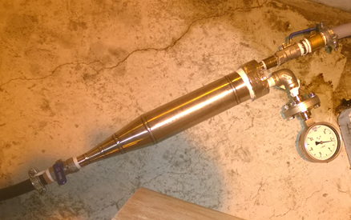
Näytteenotin

Slide 4
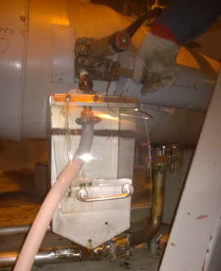
Näytteenottimen kiinnitys

Slide 5
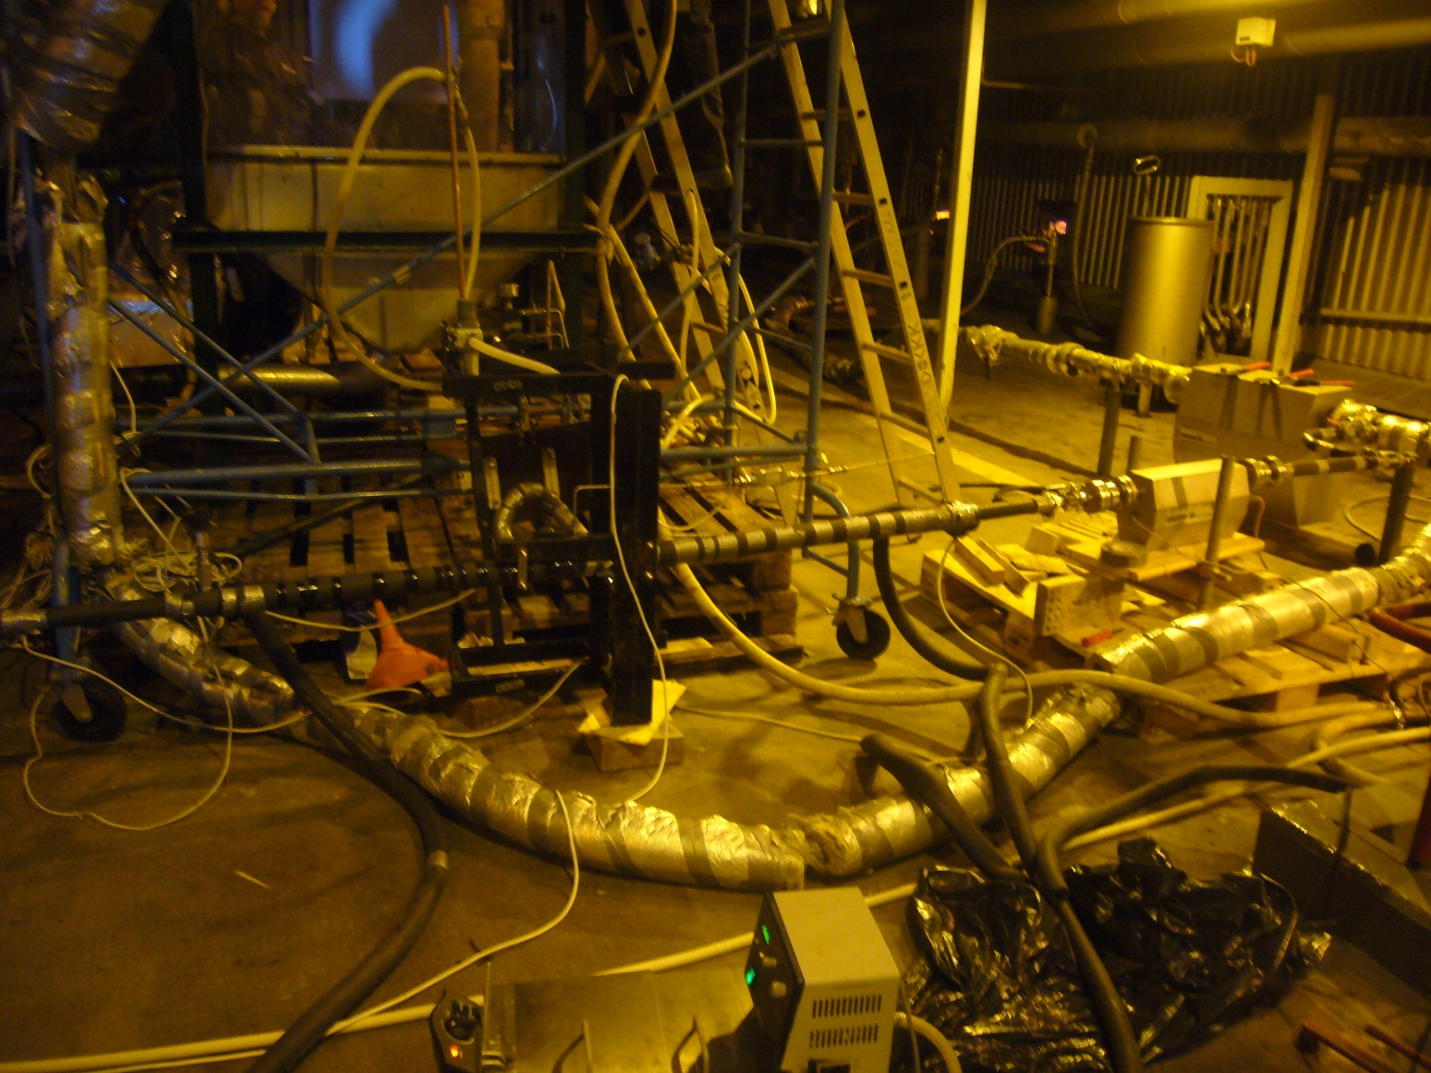
Viskositeetin mittaus tehtaalla

Slide 6
Hagen-Poeiseuille

Slide 7
Tehdaskoe

Slide 8
OpenFoam laskenta

Slide 9
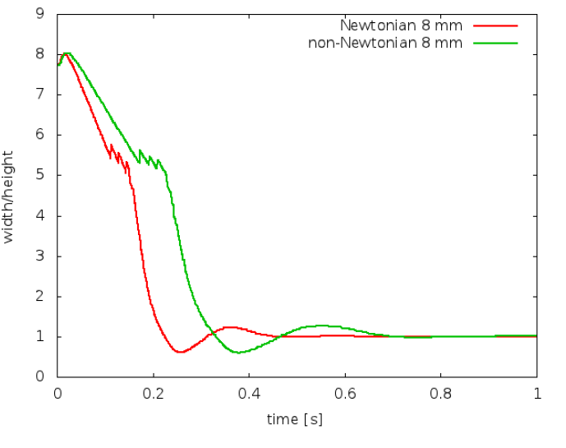
Rihman ”vetäytyminen”

Slide 10
Seuraavaksi
Analysoidaan havulipeän viskositeetti
Näytteiden otto, 2 lipeää + Euka (Andritz)
Mitataan viskositeetit laboratoriossa
Simuloidaan 3-D pisarat (OpenFoam, Oulu)
Julkaisu

